Slide 1
Freetu

Slide 2
Sommaire
Introduction
Présentation du contexte et du sujet
Cahier des charges
Charte graphique
Base de données
Réalisations
Planning et répartition des tâches
Conclusion

Slide 3
Présentation du contexte et du sujet
Réalisation d’un site de covoiturage étudiant
Sites existants pas forcement pertinent
Création de liens entres les étudiants

Slide 4
Cahier des charges
Intuitif et simple
Intégration de la liste des universités et des villes françaises
Gestion intelligente des voyages
Moteur de recherche
Carnet de contacts
Gestion complète de son compte

Slide 5
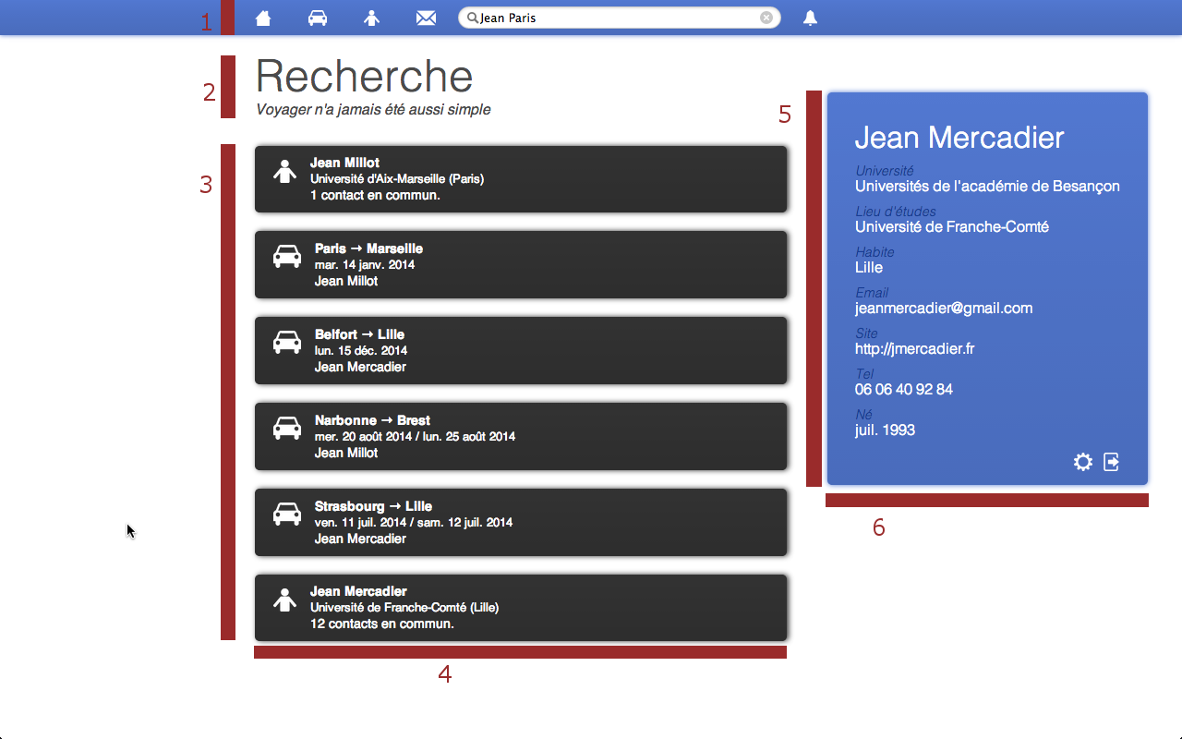
Charte graphique

Slide 6
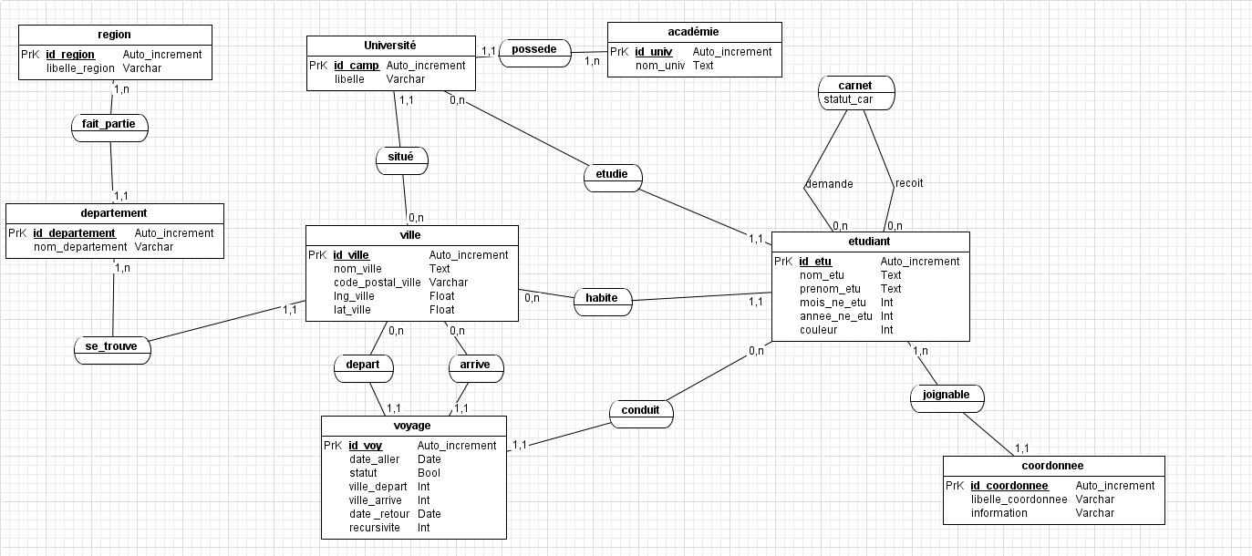
Base de données

Slide 7
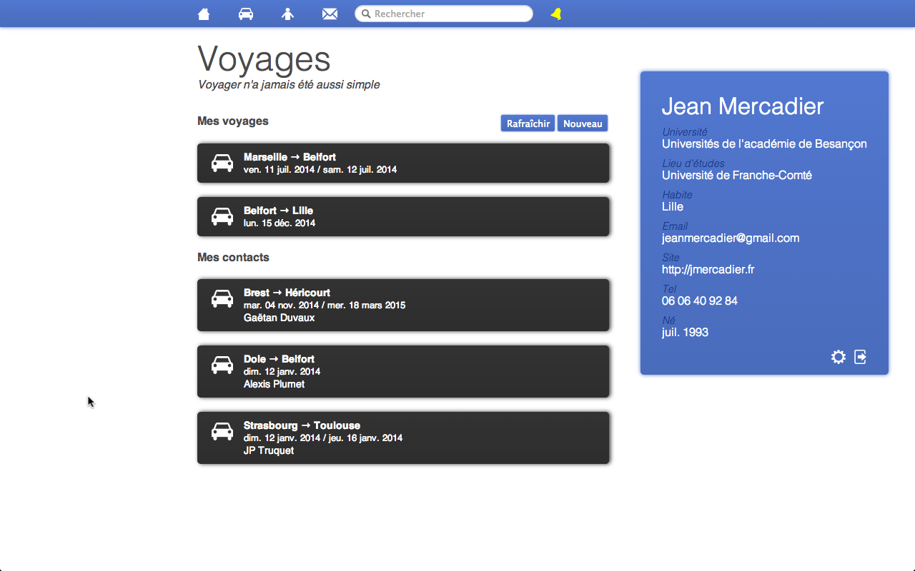
Réalisations

Slide 8
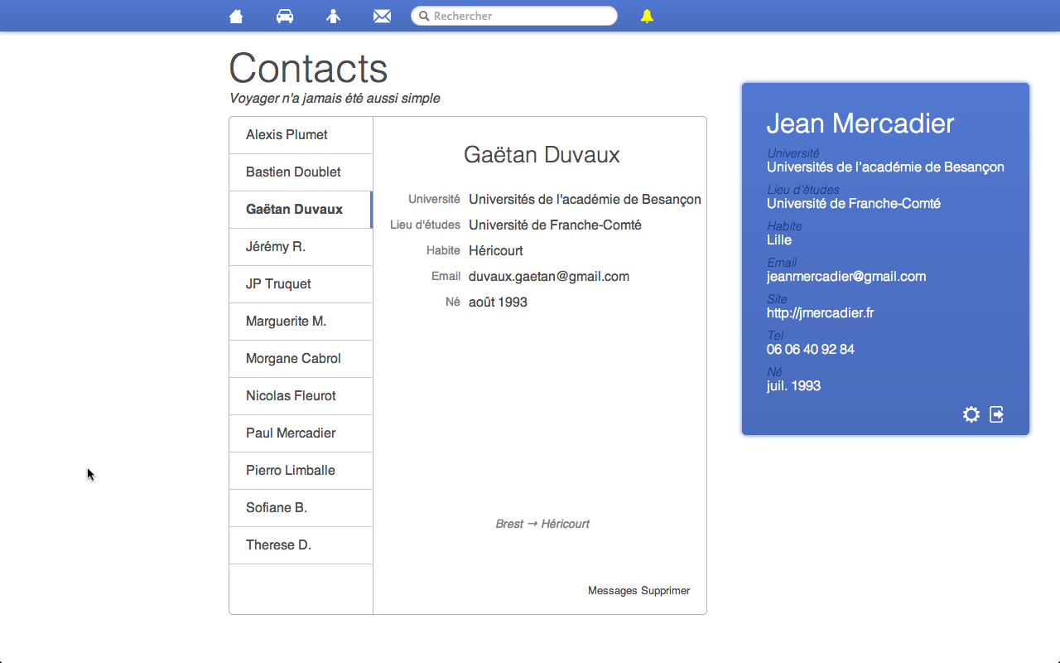
Réalisations

Slide 9
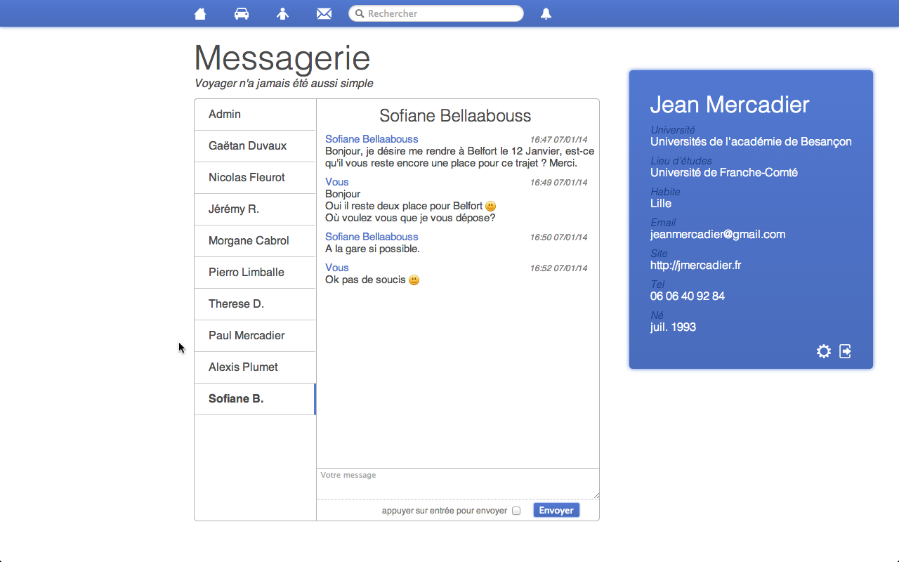
Réalisations

Slide 10
Réalisations
Moteur de recherche

Slide 11
Réalisations
Langages :
PHP
JavaScript
HTML
API Google Maps
JSColor

Slide 12
Améliorations possibles
Améliorations du moteur de recherche
Meilleure formulaire de création de voyage

Slide 13
Planning et répartition des tâches
Planning initial
Création du MCD : 1 semaine
Création de la base de données : 2 semaine
Implémentation des fonctions basiques :
Implémentations des fonctions complexes
Planning respecté
Ajout de plusieurs fonctionnalités suplémentaire

Slide 14
Conclusion
Projet initial fini

